Slide 1
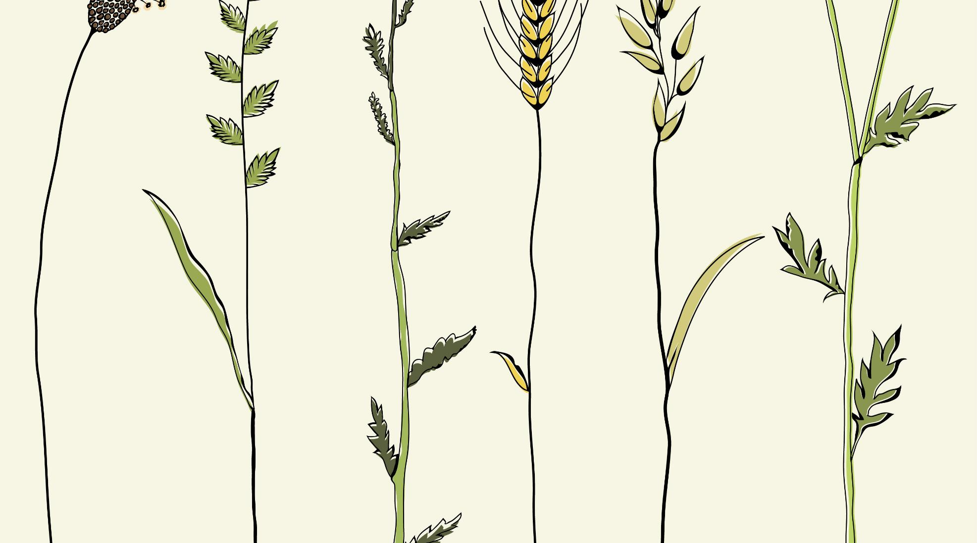


MiniMC 图形学大作业
组员 刘秉贤 周益聪 王航宇 孔志林 王奕麟

Slide 2

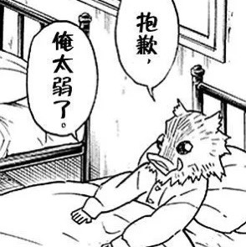
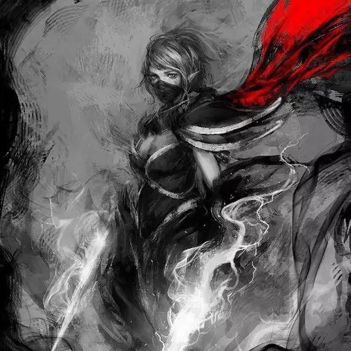
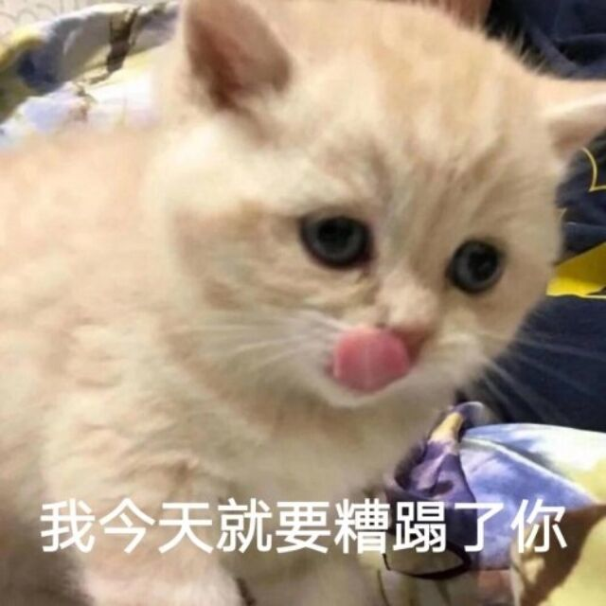


Group Member
刘秉贤
周益聪
王奕麟
王航宇
孔志林
组长，统筹项目进度和小组成员分工，做整合
主要负责做物理引擎初始化，完成基本的镜头跑跳效果、碰撞判定、镜头控制
读入obj、纹理、uv以绘制物件，做一个基础场景的绘制，传入一个3维数组即可绘制基础的地形
主要负责尝试太阳贴图+天空盒+平行光，尝试用shader实现渐变云朵特效
主要负责尝试绘制Nurbs曲面的物件，ppt制作
主要负责尝试绘制UI，按照游戏逻辑所描述持续研发UI内容

Slide 3






Separate Modules
物理模块
渲染逻辑
光照模块
游戏逻辑
UI

Slide 4





Physics
物理材质
作用力
碰撞形状
物件分刚体和非刚体，刚体包含墙、床、地、树、人、等等；非刚体包含一切可穿过物件，包括花、草、云、水等
没有碰撞反弹，只有逐帧碰撞检测
存在重力加速度
存在摩擦力、空气阻力等概念
加入射线碰撞的检测
将物件都处理成不同规格的立方体

Slide 5
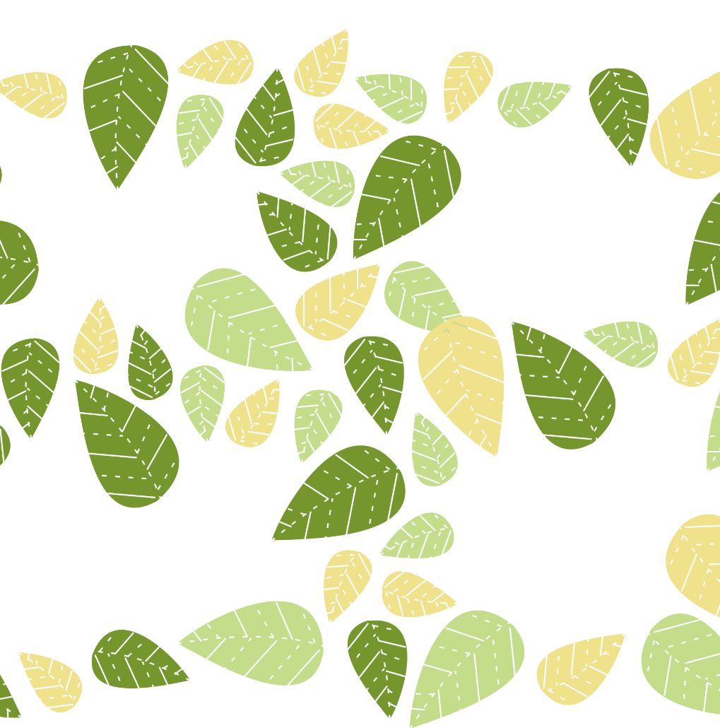




Rendering
背景
暂时不制作天空盒，根据实际测试的运行效率决定是否添加；使用贴图云朵或者方块堆叠云朵，可以不移动
物体
物件基本都是简单的面片上贴图，如树、花、草、土等，建模以后编写导入功能来加载进场景；另外对于透明玻璃，未来可以用带alpha的贴图解决
动作特效
在挖掘时可以加入小土颗粒飞溅的粒子特效，火焰同理

Slide 6
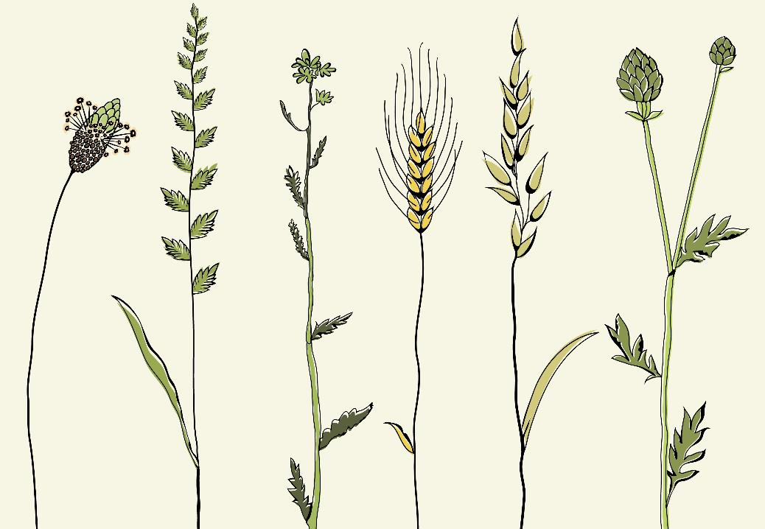
Lighting
太阳贴图；根据平行光强度决定物体亮度，没有specular
2. 看情况决定是否添加篝火的光源特效、封闭空间的大AO、物件边缘的lightmap式AO或SSAO

Slide 7

Game Logic & Player Control
What you can do？
控制人物
动作
移动：玩家可以通过位移按键控制人物移动（WASD键）
攻击或拆除：玩家按下鼠标左键控制人物攻击，屏幕中间的十字，既是视角中心，又是指向目标物体的“准星”。
跳跃：玩家按下空格键可以从低处跳到高处平台上。
捡起物品：走进物品，在同一“格”中的物品会被立刻吸附到背包中，通过按键呼出UI面板展示
放置物品：玩家在装备可放置类物品时（土块，花，种子等），按下鼠标右键可以放置在准星处

Slide 8



Project Milestone
Here is where we arrived？
初始化
完成基础场景
完成较成熟的地图场景
完善细节
1.存储地图 读取地图
2.太阳贴图 平行光
3.尝试NURBS曲面建模来绘制小物件
4.导入花、树、小草、镐等物件
5. 单一方向的射线碰撞，即镜头中心朝向的物件的计算
1.用导入3dmesh的形式创建方块类
2.用上述物件绘制一个简单场景，注意绘制顺序，选取哪些可以绘制、哪些不能绘制，将帧率控制在60以上，为后续模块留时间
3.基础的移动能力，考虑碰撞在内的物理特性、镜头方向改变
1.尝试天空盒 渐变的云朵以实现复杂材质效果
2.尝试泥土粒子特效 篝火粒子特效
3.游戏逻辑加入
4.UI加入
1.创建工程 务必把依赖的glut glew丢进去
2.留个文档的文件夹 可能的文档都丢这

Slide 9


Time Cost For Each Frame
物理逻辑
游戏逻辑
1. 负责存储所有要绘制物件的位置，旋转角度，是否为刚体
2. 存储玩家镜头角度信息
3. 检测鼠标点击时镜头对应的中心
4. 计算各自移动速度、起跳速度、掉落加速度，用于完成跳跃
5. 计算碰撞，分为与刚体碰撞、与非刚体碰撞
1. 存储逻辑判定有关的所有逻辑信息，与物理方面独立存储
2. WASD键控制人物移动，接管包括人物在内的所有移动信息，发送物件移动信息给物理模块
3. 提供API给物理；玩家按下鼠标左键控制人物对屏幕中间的十字对应物件做操作，由物理检测到鼠标点击后算出对应物件，调用逻辑模块对应API
4. 提供API给物理；物理在发生碰撞时回调逻辑，提供发生碰撞的两个物体的信息，用于拾取物体等事件
场景绘制
1. 提供API以在初始化时开始读入外存建模文件，并保存建模信息
2. 提供API以对传入的三维数组绘制高效的地形地图
3.存储绘制的面片信息，贴图信息，UV等

Slide 10
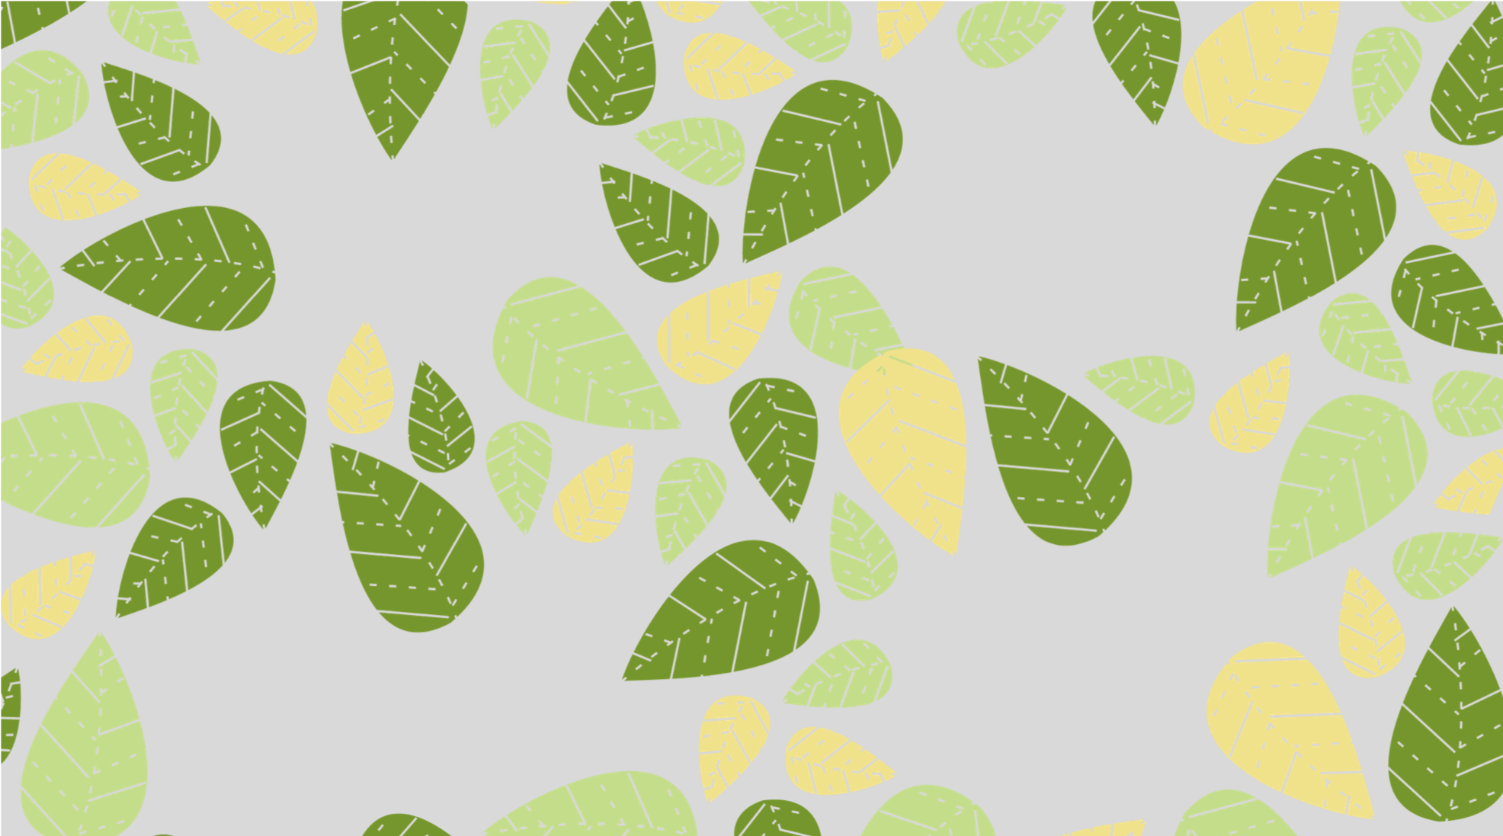

Thank You

